Slide 1
Практика использования интернет-ресурсов при работе с модулями
Шестаков К.В.

Slide 2
Модуль Для основной школы предусмотрены такие модули, как «Производство и технологии», «Компьютерная графика. Черчение», «Технологии обработки материалов и пищевых продуктов», «3D-моделирование, прототипирование, макетирование», «Робототехника». В программу предмета могут быть включены «Растениеводство» и «Животноводство» в регионах, традиционно занимающихся сельским хозяйством, с учетом предпрофильной подготовки – «Авиамоделирование» или другие модули.

Slide 3
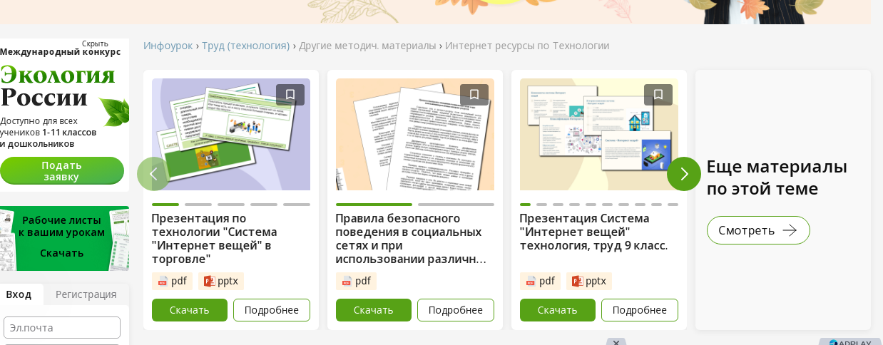
«Инфоурок» https://infourok.ru/internet-resursi-po-tehnologii-839513.html
Много материала
Можно скачивать бесплатно (медленно)
Требует регистрации
Пытается заставить заплатить

Slide 4
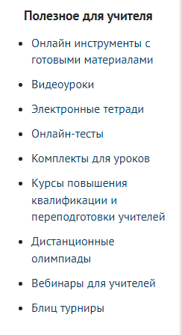
«Мультиурок» https://multiurok.ru/
Материала поменьше,
чем на «Инфоуроке», но всё бесплатно
Можно легко сделать
свою страницу и на ней
делать тесты
(достаточно дать ученикам
ссылки на тесты и можно
наблюдать результаты на сайте)
Можно получить много
бесплатных сертификатов и без
модерации

Slide 5
«Росучебник» https://rosuchebnik.ru/metodicheskaja-pomosch/materialy/predmet-tehnologiya_type-prezentatsii-k-urokam/

Slide 6
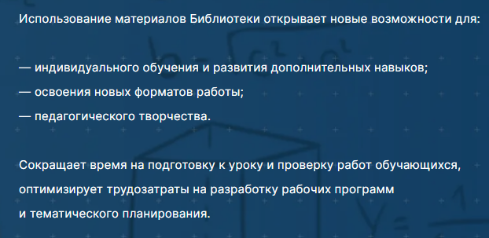
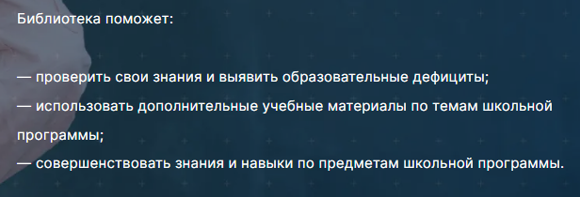
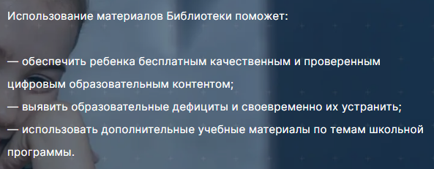
Библиотека ЦОК
https://urok.apkpro.ru/#possibilities
Бесплатно
Много всего
- Надо или быть уверенными в интернет-соединении, или иметь запасной вариант

Slide 7
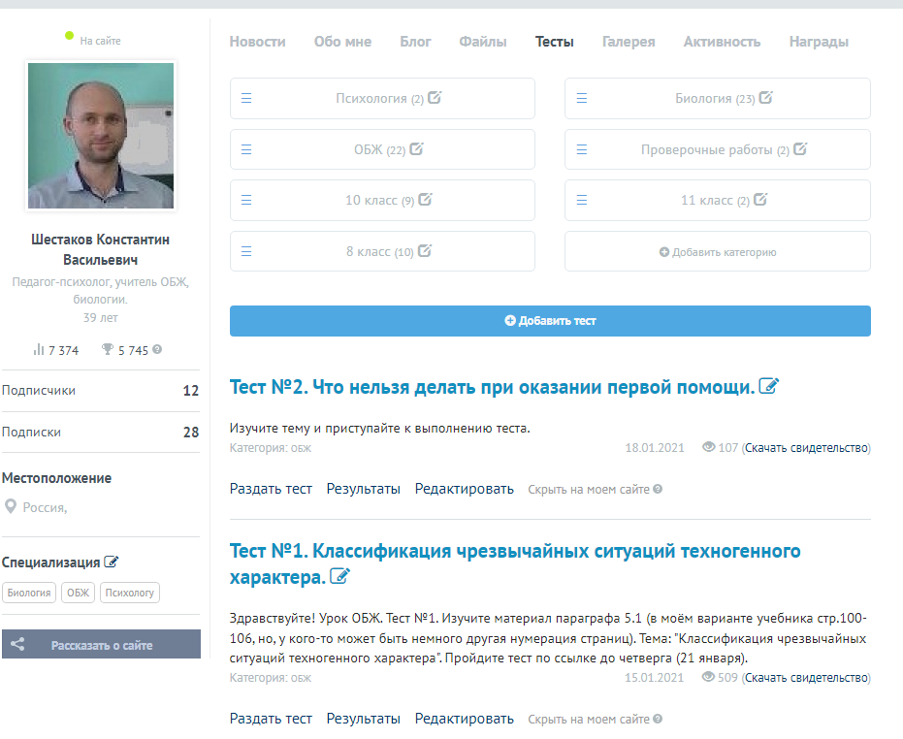

Slide 9
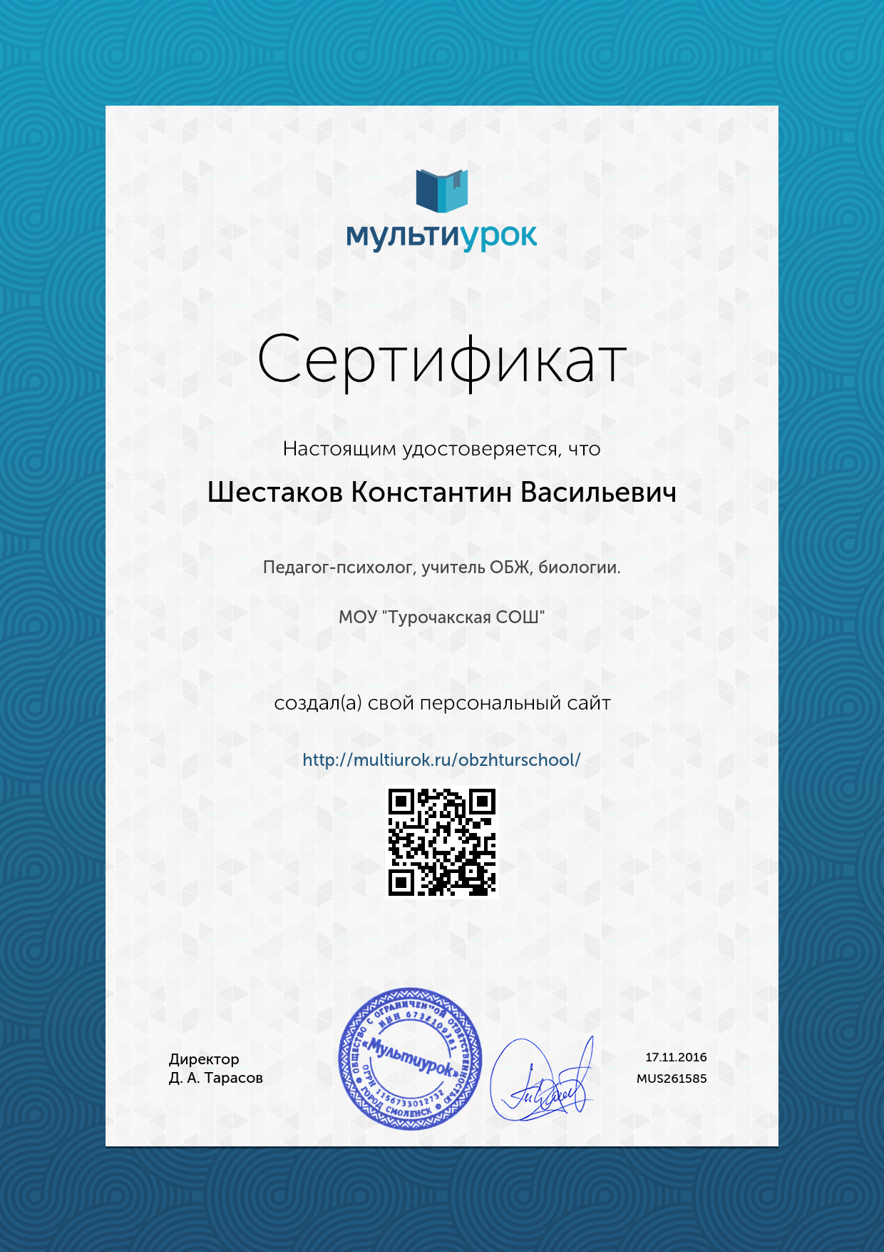

Slide 10
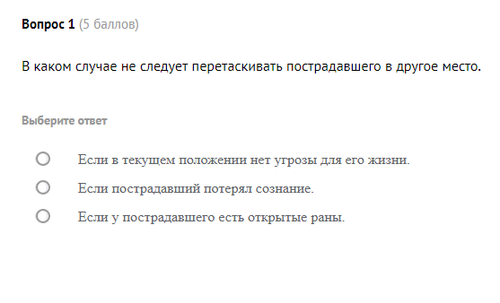

Slide 11
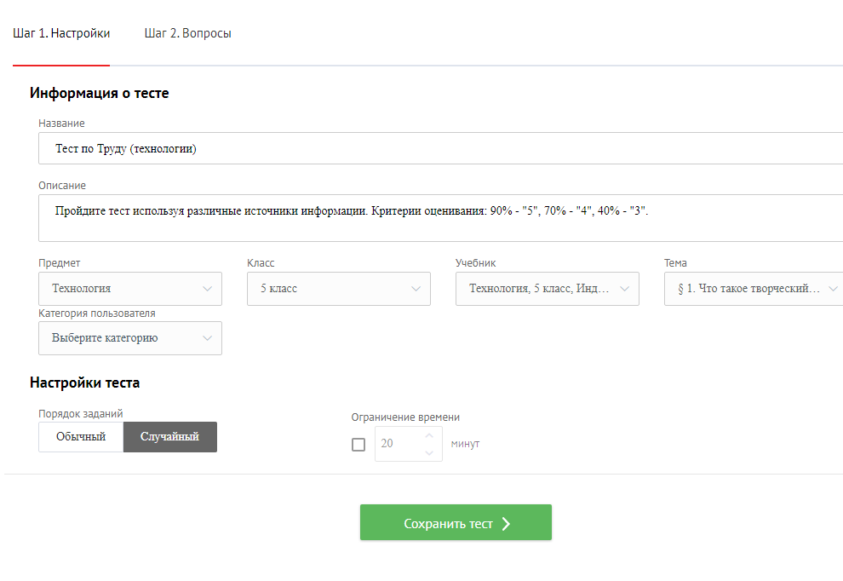

Slide 12
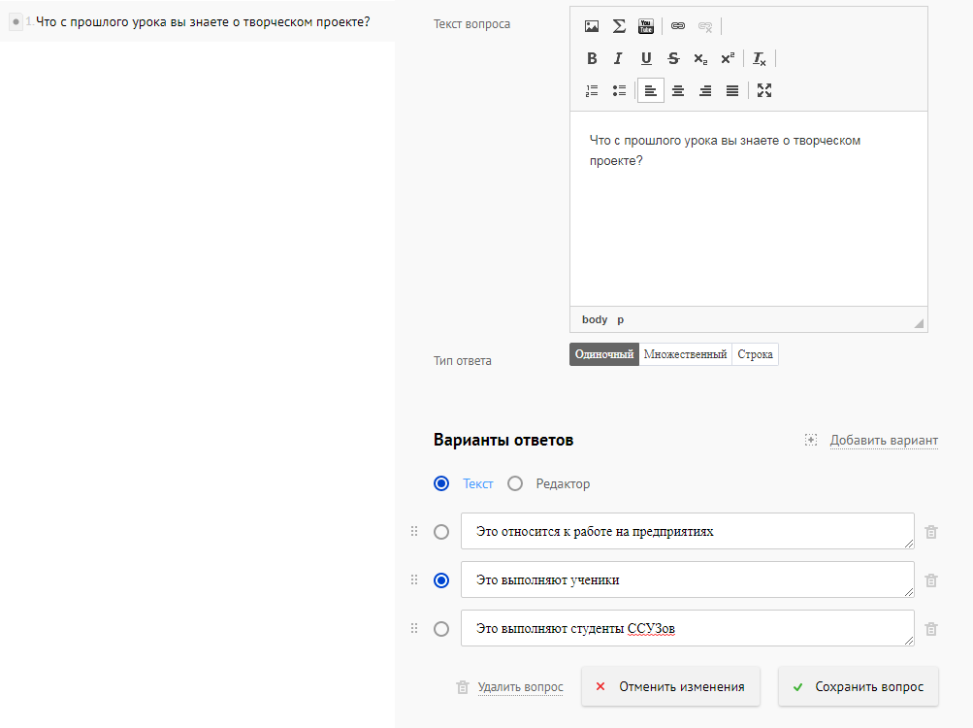

Slide 13
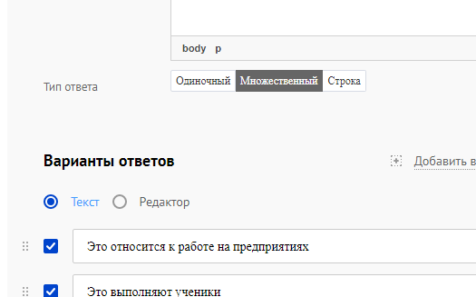

Slide 15
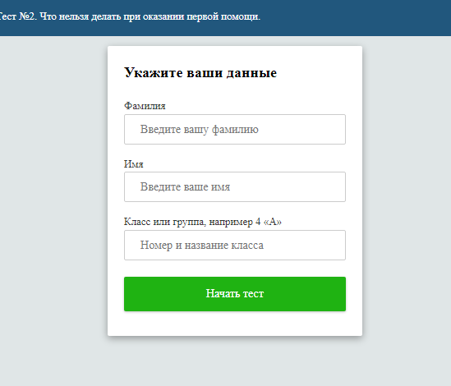

Slide 16
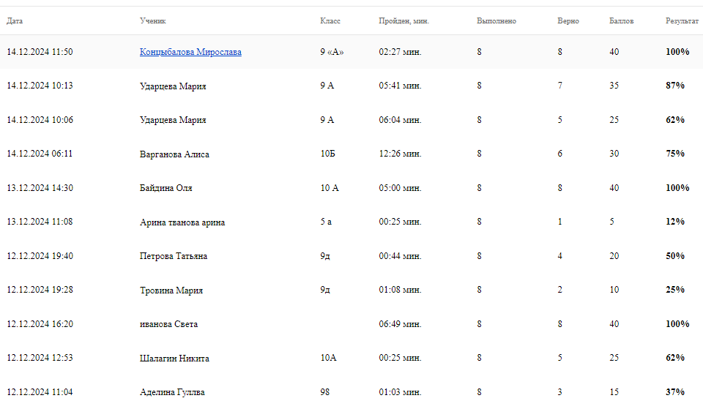

Slide 17
